Slide 1
Ang Sigaw sa Pugad Lawin

Slide 2
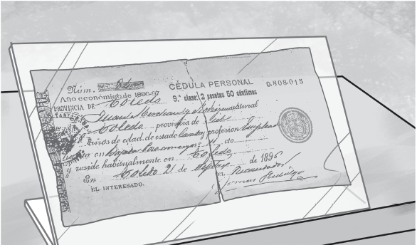
Ang Simula ng Rebolusyong Pilipino ng 1896
Napag-alaman ng mga Espanyol ang planong pag-aalsa habang puspusan ang paghahanda ng mga Katipunero sa ilulunsad na himagsikan.
Gabi ng ika-19 ng Agosto, 1896, nang isiniwalat ni Teodoro Patiño, isang Katipunero, kay Padre Mariano Gil, ang lihim ng Katipunan. Itinuro niya ang imprenta ng mga Katipunero at dito’y natuklasan ang ilang polyeto at dokumento ng Katipunan. Hinuli at ikinulong sa Fort Santiago ang mga pinaghinalaang Pilipino na kasapi sa Katipunan.

Slide 3
Ang Simula ng Rebolusyong Pilipino ng 1896
Ang pagkakatuklas sa Katipunan ay nagbunsod kay Andres Bonifacio na tumawag ng pulong sa Balintawak, Caloocan kasama sina Emilio Jacinto, Procopio Bonifacio, at iba pang Katipunero.
Inilabas ni Bonifacio ang kaniyang sedula at sinabi ang: “Ilabas ang inyong sedula at pagpunit-punitin upang ipakilalang nakatalaga tayong maghimagsik.” Sumunod ang lahat at pinagpunit-punit nila ang kanilang mga sedula. Pagkatapos ay sabay-sabay silang humiyaw ng: “Mabuhay ang Pilipinas! Mabuhay ang Katipunan!”
Ito ang tinawag na Sigaw sa Pugad Lawin na nangyari noong Agosto 23, 1896. Ito ang hudyat ng pagsisimula ng rebolusyong Pilipino laban sa mga Espanyol.

Slide 4
Paghihimagsik sa mga Lalawigan
Pinamunuan ni Emilio Aguinaldo ang paghihimagsik sa Cavite. Ang mga Katipunero ay nagtagumpay sa kanilang paghihimagsik at nabihag din nila ang Pasig at naibangon ang Pateros, Taguig, Caloocan, Kawit, San Francisco de Malabon (General Trias), Noveleta (bahagi ng kasalukuyang lalawigan ng Cavite), at Makati.
Ang mga rebelde ng San Isidro, Nueva Ecija ay pinamunuan ni Heneral Mariano Llanera. Si Heneral Severino Tirona ang namuno sa Laguna at si Miguel Malvar naman sa Batangas. Ang mga makabayan sa Pampanga at Tarlac ay buong tapang ding nakipaglaban sa mga Espanyol. Ang mga rebelde sa Laguna, Batangas, at Cavite ay sumalakay sa mga garison ng mga Espanyol at sila ay nagtagumpay.

Slide 5
Ang Pagtugis sa mga Katipunero
Ang lahat ng nahuling pinaghihinalaang Katipunero ay ipiniit sa mga bilangguan sa Fort Santiago. Noong Setyembre 12, 1896, ipinapatay sa Luneta ang 13 patriyota ng Cavite na tinawag na Trece Martires o “Labintatlong Martir. ”
Napakaraming bilang ng mga Pilipino ang pinatay ng mga Espanyol. Marami rin ang namatay sa mga nabilanggo sa mga dungeon o pangawan sa Fort Santiago. Nalunod sila dahil sa high tide at na-suffocate dahil sa dami nila sa loob nito.

Slide 6

Pagsasanay
I. Panuto: Tukuyin ang walong sinag ng araw sa bandila ng Pilipinas ay kumakatawan sa walong lalawigan na sabay-sabay naghimagsik laban sa mga Espanyol.
1.___________________________
2.___________________________
3.___________________________
4.___________________________
5.___________________________
6.___________________________
7.___________________________
8.___________________________

Slide 7
Susi sa Pagwawasto
1. Maynila
2. Bulacan
3. Laguna
4. Nueva Ecija
5. Batangas
6. Cavite
7. Pampanga
8. Tarlac

